Slide 1
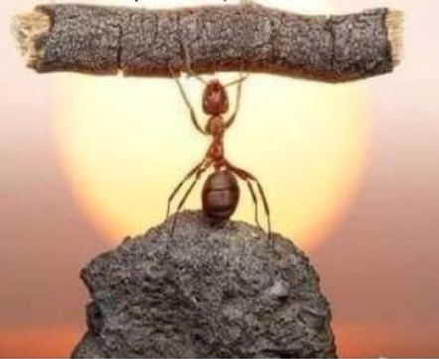
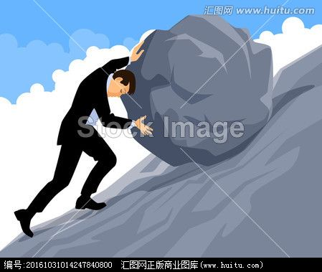
第三章 功和能

Slide 2
§1. 功
功是力对距离的积累效果。
一、恒力作功
力 作用于物体上，如果 与位移 同向， 则 对物体所做的功为：
如果 与 不同方向， 夹角为 ，那么 对物体所做的功为：
也可写作：
定义：力对物体所做的功为力沿位移方向的分量与位移的乘积。或功是力与位移的标积。

Slide 3
说明：
1）功是标量，没有方向但有正负
功为正
功为0
功为负
2）功的单位：
SI中， 牛顿· 米=焦耳（J）
CGS中， 达因 ·厘米=尔格（erg）

Slide 4
3)功可看做力的分量与位移的乘积，也可看做是位移沿力的方向的分量与力的乘积。
即
4）提到功，必须指明是哪个力所作的功。
5）这里的位移有时需要看做作用点的位移（例如通过动滑轮拉一个物体）。

Slide 5
二、变力所作的功
当 不恒定，即 是位置的函数时，即
可将轨道分成很多小段，每个小段内， 可近似看做恒力，每个小段可看做直线。

Slide 6
则
元功

Slide 7
在直角坐标系中：

Slide 8
在自然坐标系中：
平面极坐标：

Slide 9

主观题
答案解析
5分
答案解析
例：
已知：F＝6x；cosθ＝0.70－0.02x
积分得：
求：质点从x₁＝10m到x₂＝20m过程中F所作的功。
正常使用主观题需2.0以上版本雨课堂
作答
可为此题添加文本、图片、公式等解析，且需将内容全部放在本区域内。正常使用需3.0以上版本

Slide 10
解：
积分得：

Slide 11
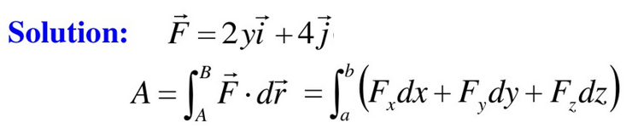
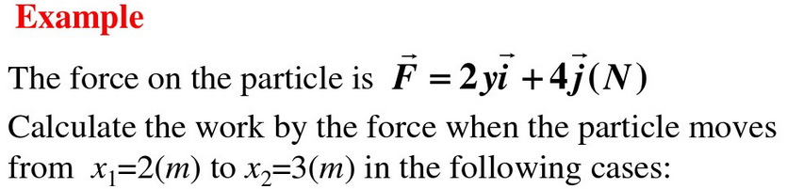
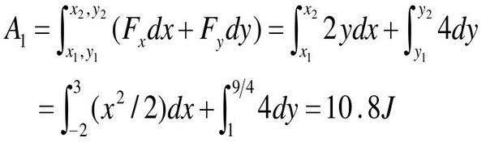
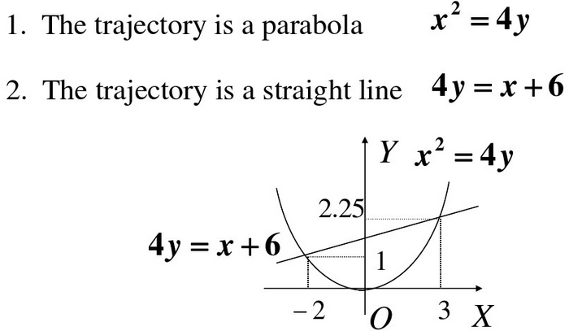
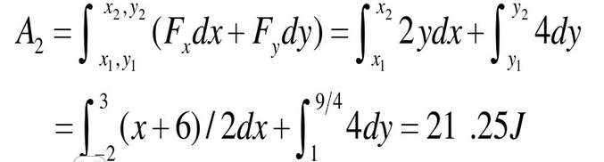
主观题
答案解析
5分
答案解析
请您编辑题干
此处添加答案解析
对于第一种情况，y = x²/4
对于第二种情况，y = (x+6)/4
正常使用主观题需2.0以上版本雨课堂
作答
可为此题添加文本、图片、公式等解析，且需将内容全部放在本区域内。正常使用需3.0以上版本

Slide 12
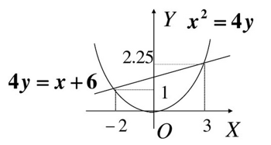
对于第一种情况，y = x²/4
对于第二种情况，y = (x+6)/4

Slide 13
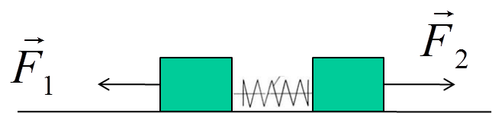
二、合力作功
物体系所受合外力为零，但合外力作功不一定为零，应等于各个力所作功的代数和。
质点受几个力的作用
所作的功为：

Slide 14
一、重力所作的功
§2. 几种常见力的功
在地球表面附近，重力可看做恒定力，大小 方向垂直向下
在直角坐标系下：
由此可见，重力所作的功只与起点和终点的位置有关，而与路径无关。
即:

Slide 15
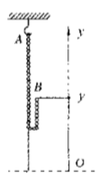
主观题
答案解析
5分
答案解析
例：一条长L，质量M的均匀柔绳，A端挂在天花板上，自然下垂，将B端沿铅直方向提高到与A端同高处。
求该过程中重力所作的功。
解：提升高度y时，提的链长y/2
提起部分受的重力
dy上的元功为：
正常使用主观题需2.0以上版本雨课堂
作答
可为此题添加文本、图片、公式等解析，且需将内容全部放在本区域内。正常使用需3.0以上版本

Slide 16
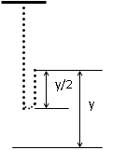
解：提升高度y时，提的链长y/2
提起部分受的重力
dy上的元功为：

Slide 17

二、弹性力做功
对于弹簧 （ （沿弹簧所在直线为x轴，指向拉长反向）
为自然长度时物体的位置，若以此位置为坐标原点，则有
——胡克定律
——倔强系数（或劲度系数）
元功为：
从x₁到x₂做的功为：

Slide 18
主观题
答案解析
5分
答案解析
例题
非胡克定律的弹簧： ，其中k、a均为常数。
求：从x₁到原长过程中，弹性力做的功。
正常使用主观题需2.0以上版本雨课堂
作答
可为此题添加文本、图片、公式等解析，且需将内容全部放在本区域内。正常使用需3.0以上版本

Slide 20
五、摩擦力所作的功
若物体滑动 则摩擦力做功为：
向相反方向运动 ：
闭合曲线一次往返f 做功：
说明：
1）摩擦力是耗散力
2）摩擦力可以做正功
3）静摩擦力也可做功

Slide 21
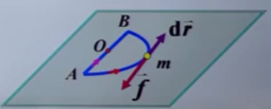
主观题
答案解析
10分
答案解析
例：一物体的质量为m，被置于水平桌面上，在外力作用下沿半径为R的圆从A运动到B，移动了半个圆周，设摩擦系数为 ，求此过程中，桌面对它的摩檫力作功。
此处添加答案解析
正常使用主观题需2.0以上版本雨课堂
作答
可为此题添加文本、图片、公式等解析，且需将内容全部放在本区域内。正常使用需3.0以上版本

Slide 22
解：

Slide 23
主观题
答案解析
5分
答案解析
解：单位长度绳的质量：M/L
补充例题：
例1：准静态地提起一条长L，质量M的均匀柔绳，当提起高度为x时，需要作多少功？
x长度的绳子质量
正常使用主观题需2.0以上版本雨课堂
作答
可为此题添加文本、图片、公式等解析，且需将内容全部放在本区域内。正常使用需3.0以上版本

Slide 24
解：单位长度绳的质量：M/L，
x长度的绳子质量

Slide 25
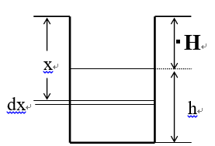
主观题
答案解析
5分
答案解析
例2（重点）
蓄水池面积S，水深h，水面距地面H。
求：抽出水需要作多少功？
解：离地面x处，深dx的一层水的质量dm＝ρSdx，将dm水提到路面所需作的功：
dA＝dm g x ＝ρSgxdx
正常使用主观题需2.0以上版本雨课堂
作答
可为此题添加文本、图片、公式等解析，且需将内容全部放在本区域内。正常使用需3.0以上版本

Slide 26
解：离地面x处，深dx的一层水的
质量dm＝ρSdx，将dm水提到路面所需作的功：
dA＝dm g x ＝ρSgxdx

Slide 27
主观题
答案解析
5分
答案解析
例3：风力F作用于向北运动的船，风力方向变化的规律是：θ＝BS，其中S为位移，B为常数，θ为F与S间的夹角。如果运动中，风的方向自南变到东，
求：风力作的功。
此处添加答案解析
正常使用主观题需2.0以上版本雨课堂
作答
可为此题添加文本、图片、公式等解析，且需将内容全部放在本区域内。正常使用需3.0以上版本

Slide 28
解：元功：dA＝Fdscosθ； 其中 θ＝BS
积分限：风向由南变到东，则θ由0变到π/2；S由0变到π/2B

Slide 29
小结：
A＝Fscosθ
例1：F变； 例2：S变； 例3：θ变

Slide 30
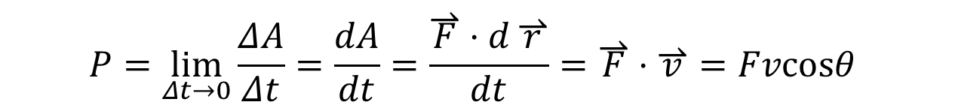

§3. 功率
设做功者在t 到 时间内，完成的功为 ，则这段时间内的平均功率为：
在 时，瞬时功率：
$$\begin{matrix}\overline{P}=\frac{ΔA}{Δt} \\ \end{matrix}$$
$$P=\lim_{Δt→0}\frac{ΔA}{Δt}=\frac{dA}{dt}=\frac{\overset{⇀}{F}⋅d\overset{⇀}{r}}{dt}=\overset{⇀}{F}⋅\overset{⇀}{v}=Fvcosθ$$

Slide 31
由 得到：dA=Pdt
∴ 到 这段时间内 做功为：
功率是标量，SI中，焦耳/秒=瓦（W）
在工程上：
1千瓦=1000瓦特
1hp(英 马力)=746w
1ps（德法 马力）=736w

Slide 32
§4. 动能定理
从力学的范围讲:
具有速度的物体可以对其他物体做功，挥动的铁锤可以打桩，水流可以推进水轮机等，因为它们具有一种和速度相联系的能量，叫动能。
具有位置优势的物体，如拉伸了的弹簧，高处的水流下时可以产生动能而做功。因为它们具有一种和物体间相对位置相联系的能量——势能.
动能和势能统称机械能
首先讨论动能
外力对物体做功，物体的速度发生变化，与速度相联系的动能也发生了变化。即动能的变化是由外力引起的。

Slide 33
一、质点动能定理
在笛卡尔提出动量守恒定理后42年，德国数学家、哲学家莱布尼兹（Leibniz, 1646~1716）提出了“活力”概念及“活力”守恒定理。和笛卡尔一样，莱布尼兹也相信宇宙中运动的总量必须保持不变，不过和笛卡尔不同，他认为应该用mv²表示这个量，而不是mv。
莱布尼兹与笛卡尔关于mv²和mv之争，在历史上曾经历相当长时间的混乱，一百多年后，人们逐渐明白，这是两种不同的守恒规律，莱布尼兹的“活力”守恒应归结为机械能守恒。

Slide 34
由牛顿第二定律：
等式两边同时标乘dr，则：
对任意矢量：

Slide 35
等式两边同时积分得：
力对质点作的功＝质点动能的增量——动能定理

Slide 36
注意：
1．动能是标量，是能量的一种表现形式。
2．动能定理说明了作功与动能的关系。
即：合力作正功时（A>0），质点动能增加；【加速】
合力作负功时（A<0），质点动能减少。【减速】
3．方程左边的结果取决于F的具体函数形式，与力对质点的作用过程相关。功是过程量
方程右边与过程无关，只由始末运动状态确定。动能是状态量。

Slide 37
填空题
5分
动能定理的适用范围 [填空1]
正常使用填空题需3.0以上版本雨课堂
作答

Slide 38
主观题
10分
答案解析
例题（重点）
长为L的匀质链条，一部分在水平桌面上，另一部分自然下垂。链条与水平面间静摩擦因数为μ₀，滑动摩擦因数为μ.
此处添加答案解析
求：1）满足什么条件时，链条开始滑动？
2）若下垂部分长度为b时，链条开始滑动，
当链条末端刚刚离开桌面时的速度是多少？
y
正常使用主观题需2.0以上版本雨课堂
作答
可为此题添加文本、图片、公式等解析，且需将内容全部放在本区域内。正常使用需3.0以上版本

Slide 39
解：1）最大拉力：
ρb₀g
摩擦力：μ₀ρ(L–b₀)g
ρb₀g = μ0ρ(L–b₀)g
2)重力和摩擦力做的功分别为：
根据动能定理：

Slide 40
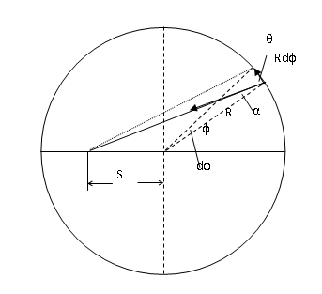
例题
水平面内有一半径为R的圆，在圆内离圆心O距离为S处有一质量M很大，可视为固定的力心O’，力心对单位质量的有心引力为μr，r为力心至质量为m的质点Q位矢的大小，质点Q被限制在圆周上运动。
求：质点Q从B点由静止出发到r点有心力所做的功。质点通过第二象限所经历的时间。

Slide 41
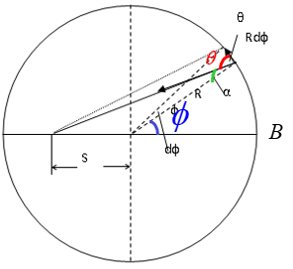
解：（1）

Slide 42
（2）
如果采用极坐标，有心力只有r分量，没有θ分量，
F=-mμr
如果将余弦定理带入，两个结果一样。

Slide 44
二、质点系动能定理
在前面的内容中，我们讨论的是单个质点的运动。在这一部分，我们要讨论由许多质点构成的体系的运动定律。这种问题，常称为质点系问题，或多体问题。
内力与外力
内力：系统内质点间的相互作用力。
外力：系统外的物体对系统内质点的作用力。
内力与外力的划分没有严格界线，根据研究对象而定。

Slide 45
质点系动能定理
由n个质点组成的系统中，第i个质点所受的力：F_{i}＝F_{i内}＋F_{i外}
F_{i内}：内力，质点组内质点与质点之间的相互作用力。
F_{i外}：外力，质点组外的力对质点组内的质点的作用力。

Slide 46
对第i个质点应用动能定理：
外
内
外
内

Slide 47
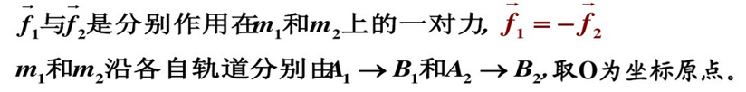
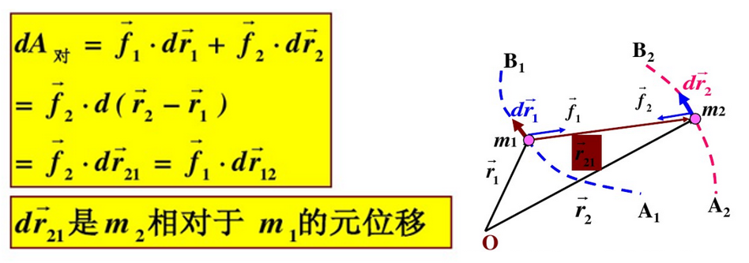
内力做功是否为零？
考虑一对内力做功情况

Slide 48
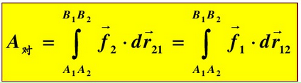


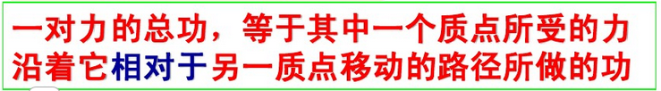

Slide 49

质点系的动能定理：
作用于质点系的所有外力所作之功与所有内力所作之功的总和等于质点系动能的增量。
注意：
内力总是成对出现的，按照牛顿第三定律，这一对力的矢量和为0，但这一对力所作的功的和不一定为0。
功是标量，其和为代数和。

Slide 50
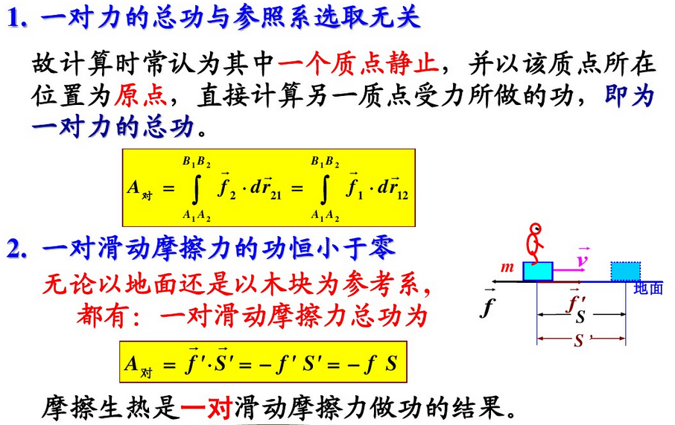

Slide 51
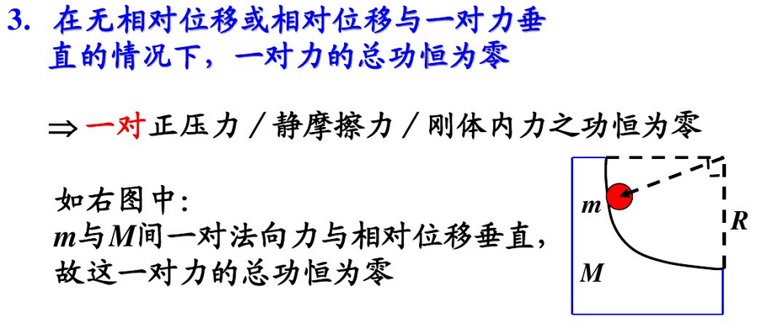
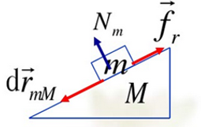

Slide 52
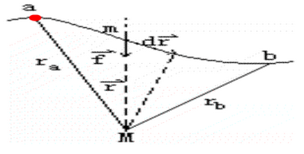
§5. 势能
万有引力做功：
两个质量分别为 M和m的质点，其中质点M静止在坐标系原点，m经过任一路径由a运动b, 万有引力做功为：
特点：万有引力做功仅与位置有关，与路径无关！

Slide 53
一、保守力与非保守力
力所作的功仅由质点的始末位置决定，与路径无关，这种力称为保守力。
保守力：
重力
弹簧的弹性力
万有引力
库伦力
非保守力：
摩擦力
拉着箱子走不同路径时，摩擦力作功不相同。
在一定空间内每一处的保守力的大小和方向都确定，这个空间就称为保守力场。

Slide 54
二、势能
具有位置优势的物体，如拉伸了的弹簧，高处的水流下时可以产生动能而做功。因为它们具有一种和物体间相对位置相联系的能量——势能。
蕴藏在保守力场中的、与位置有关的能量称之为势能（位能）。

Slide 55
在保守力场中，质点的始末位置一定，力做的功便确定。
根据动能定理，做功的结果是使质点的动能发生变化。这说明在保守场中，两点之间的能量不同，而且这一能量只与位置有关。当质点的位置改变时，这一能量便释放出来，转变成质点的动能。——这就是保守场的势能。

Slide 56
三、势能大小的确定
选空间上的一点M₀为势能0点；由空间上M点到势能0点M₀过程中，保守力所作功的大小为该点的势能。
注意：势能的大小由相对位置决定，没有绝对大小；势能0点的选取是任意的。
对于弹簧的弹性势能，势能0点通常选弹簧的原长。

Slide 57
重力势能
选地面为势能0点，距地面高h处的势能为：
其中负号表示重力mg的方向与z轴的方向相反。

Slide 58
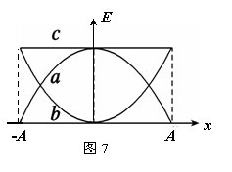
弹性势能
选弹簧的原长位置为坐标原点，原长位置为势能0点，弹簧由原点拉至x处的势能：

Slide 59
万有引力势能
选无穷远处为万有引力势能零点，质点在万有引力场中任意位置的势能：

Slide 60
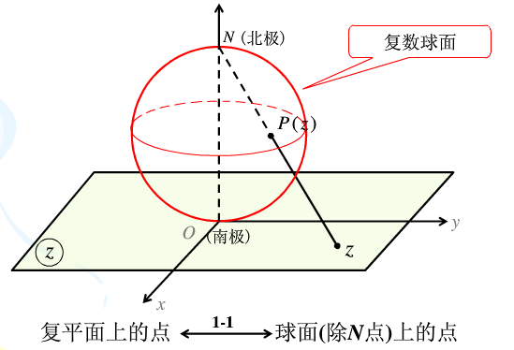
关于无穷远点的理解：

Slide 61
注意
因为弹性势能与x²成正比，（x+△x）²与x²＋△x²不同，弹簧的势能0点要选原长位置时，才有这么简捷的表达式。而重力势能与x成正比，重力势能0点的选择可以是任意的。
当保守力作正功时，质点动能增加，势能减少；【势能→动能】
当保守力作负功时，质点动能减少，势能增加；【动能→势能】

Slide 62
设 分别保守物体系中物体在初位置1和终位置2的势能，则势能可由下式定义：
保守力所做的功=势能的减少（增量的负值）。
这里的减少是广义的，保守变化量的负值，当保守力作负功时，势能是增加的。

Slide 63
主观题
答案解析
5分
答案解析
此处添加答案解析
mgy_{max}＝1/2 ky_{max}²
例题
物体质量m，弹簧的劲度系数为k，自弹簧原长，无初速度加上物体.
求：弹簧的最大压缩量y_{max}。
y_{max}＝2mg/k
正常使用主观题需2.0以上版本雨课堂
作答
可为此题添加文本、图片、公式等解析，且需将内容全部放在本区域内。正常使用需3.0以上版本

Slide 64
解：重力和弹簧的弹性力都是保守力。
初：动能＝0；重力势能＝mgy_{max}，弹性势能＝0
末：动能＝0；重力势能＝0，弹性势能＝1/2 ky_{max}²
重力势能转换成弹性势能
mgy_{max}＝1/2 ky_{max}²
y_{max}＝2mg/k
mg

Slide 65
在整个运动过程中，重力势能减小，动能增加，弹性势能增加；当N＝mg时，物体受力为0，但这时物体具有动能，所以要继续压缩弹簧，直到动能为0，这时N>mg，物体在N的作用下往回运动，直到所有的弹性势能转换成重力势能才停下来（动能为0）。物体在力的平衡点处（N＝mg）上下振动。

Slide 66
关于势能强调几点：
势能——物体系的势能（∵势能是相对位置）如物体和地球；
势能是一个相对值，只有选定参考点，规定势能为零，才能谈势能的具体数值；
保守力作正功，势能减少，保守力作负功，势能增加；
势能的单位与动能、功的单位相同；
某一点势能等于物体从该点运动到参考点过程中保守力作的功。

Slide 67
设保守力F沿x轴方向，如物体在F的作用下，作一微小的位移 ，则保守力做功为：
四、势能曲线与平衡稳定态
由保守力可以求出势能函数；同样如果知道势能函数也可以求出保守力：
一维情况：

Slide 68
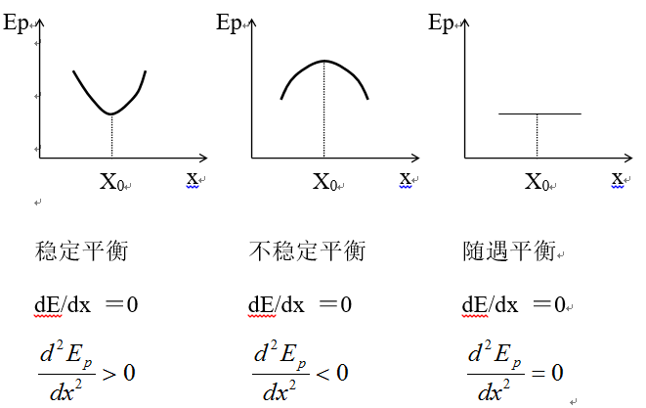
由此可得：
质点在平衡位置处：Fx＝0，则dE/dx ＝0

Slide 69
势能曲线：
——物体势能随位置变化的曲线。
由势能曲线的的信息： 1）质点运动范围： 2）极小值点是稳定平衡点； 极大值点是不稳定平衡点。

Slide 70
三维情况：
而另一方面微分计算：

Slide 71
比较两式得：
其中 ——梯度符号
也就是说：保守力等于势能梯度的负值。
这一点在电磁学中也是非常有用的。

Slide 72
§5.机械能守恒定律
在保守力场中，质点由M1点运动到M2点保守力所作的功就是这两点之间的势能差：
根据动能定理，保守力作功的结果是使质点的动能发生变化：
由此可得：
此式说明，在只有保守力作用时，质点的动能和势能可以互相转换，但动能和势能之和保持不变。
A＝Ep₁－Ep₂

Slide 73
在没有外力和耗散力做功的情况下，一个具有保守力的物体系的动能和势能之和是恒定的，动能和势能可以相互转换。
另外，没有耗散力，只有保守力的物体系称为保守系统。
没有外力做功的保守系统称为封闭的保守系统。
机械能守恒定律也可表述为：
封闭的保守系统的机械能守恒。

Slide 74
相互作用种类
作用力
加热
交换粒子
孤立体系：体系与外界无相互作用，无粒子交换
封闭体系：体系与外界有相互作用，无粒子交换
开放体系：体系与外界有相互作用，有粒子交换

Slide 75
在有非保守力存在时，机械能就不守恒了。末状态与初状态机械能之差，就是非保守力作的功。
（E_{k2}＋E_{p2}）－（E_{k1}＋E_{p1}）＝A_{非}
以上结论对质点系也依然适用。

Slide 76
几点说明：
内力所作的总功虽与参考系无关（此结论即使对非惯性系也成立），但外力的功一般与参考系有关。
物体的速度与参考系有关，因而物体的动能也与参考系有关。
物体系的势能总是与物体系的相对位置相关联，因而物体系的势能与参考系无关。

Slide 77
几点说明：
尽管在任何惯性系内动能定理、功能原理和机械能守恒定律都可应用，但力的功，体系的动能，机械能的数值在不同参考系中并不相同。
功总是与一个过程相联系，而能量（动能和势能）总是与物体或物体系的状态，即（相对）位置和速度相联系。因而功是过程量，能量是状态量。在力学范围内，做功的过程总是与体系能量的改变相联系。

Slide 78
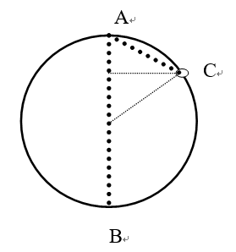
主观题
答案解析
5分
答案解析
例题
物体M悬于弹簧上，弹簧的弹性系数
为k，弹簧的原长与圆环的半径相等。
不计摩擦力。
求：物体自弹簧的原长C点无初速度的沿圆环滑至最低点B时所获得的动能。
正常使用主观题需2.0以上版本雨课堂
作答
可为此题添加文本、图片、公式等解析，且需将内容全部放在本区域内。正常使用需3.0以上版本

Slide 79
解：

Slide 80
§6.保守系与时间反演不变性（补充）
从对称性的角度看，保守力与非保守力的区别反映在时间反演变换上。
时间 的变换，叫做时间反演变换，这相当于时间倒流。

Slide 81
保守系的运动规律具有时间反演不变性
作时间反演变换 时， ，上式右端不变。因保守力只与质点的相对位置有关，它是时间反演不变的，故上式左端也不变，即该式对正、反过程同样成立。

Slide 82
“耗散”是宏观的概念，微观过程几乎都是时间反演不变的，不存在非保守力，这是因为事实上自然界所有已知的基本力都是保守力。所以，几乎所有的微观过程都是可逆的。为什么从微观过渡到宏观，过程就可能变为不可逆？
宏观的不可逆性来自概率统计性，并非源于微观动力学，这问题深刻而复杂，属于统计物理学的范畴，我们不在此处讨论。

Slide 83
§7.能量守恒定律
能量除了机械能以外还有很多种形式，如热能，化学能，电能，核能等等。能量不能消失，也不能创造，只能从一种形式转换成另一种形式。
质量可以转换成能量——质能关系式：E＝mc²
在核裂变时，裂变前后的质量不相等，有一部分质量转换成能量。

